Slide 1
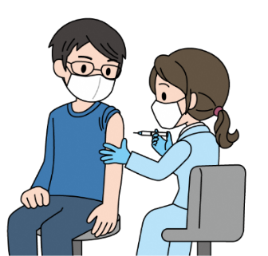
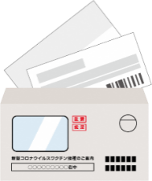
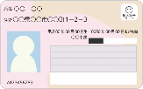
追加接種のお知らせ（ロシア語）
Название муниципалитета
16 ноября 2021 г.
Уведомление о дополнительной вакцинации от
коронавируса нового типа (3-я доза)
Процесс до вакцинации
1
Доставка купона на получение вакцины
Вакцинацию можно проходить в порядке получения купона.
*Период начала записи на дополнительную вакцинацию может отличаться в зависимости от населенного пункта.
*На день получения вакцины вакцинируемому должно быть не менее 18 лет.
2
Найдите медицинское учреждение или пункт вакцинации
Информацию о медицинских учреждениях или пунктах вакцинации, где возможно получить вакцину, Вы можете найти в информационных материалах своего населенного пункта, либо в Интернете. Также, в некоторых случаях медработники и пр. могут получить вакцину в медицинском учреждении по месту работы.
За подробной информацией обращайтесь по месту работы.
Вебсайт с общей информацией о вакцинации от коронавируса
«COVID-19 Vaccine Navi»
https://v-sys.mhlw.go.jp
*Если Вы не можете найти медицинское учреждение или место вакцинации, Вы можете связаться с местным муниципалитетом. Вакцина должна вводиться в населенном пункте, в котором Вы зарегистрировали место своего проживания, за исключением случаев госпитализации или пребывания в специальном учреждении.
Информация о вакцинах, вводимых за пределами зарегистрированного адреса Вашего проживания, указана на обратной стороне.
*Записаться на приём на вакцинацию непосредственно на сайте «COVID-19 Vaccine Navi» невозможно.
3
Запишитесь на прием и получите вакцину
Вакцинация
бесплатно
(полностью финансируется правительством)
Свяжитесь с муниципалитетом или медицинским учреждением, в котором можно записаться на вакцинацию.
Места вакцинации в населенных пунктах
^{Колл-центр:} 0000-0000-0000
Назначенные медицинские учреждения в Вашем регионе
Записаться на прием непосредственно в медицинское учреждение (по телефону, Интернету и т. д.)
Полный комплект документации в конверте
Что взять с собой в день вакцинации
・Полный комплект документации в конверте, где находилось данное извещение
・Документы, удостоверяющие личность (карточка с ИНН, водительское удостоверение, карточка медицинского страхования и т. д.)
＋
Карточку с ИНН и т. д.
* В конверт вложены «Форма предварительного медицинского обследования с купоном для прививки» и «Купон для подтверждения вакцинации». Храните их в надежном месте, чтобы не потерять.
(Бывает также, что купон для прививки и купон для подтверждения вакцинации соединены вместе.)
*Измерьте температуру тела дома перед вакцинацией. Воздержитесь от вакцинации и обратитесь в муниципалитет или медицинское учреждение, в котором Вы записались на прием, если у Вас присутствуют явные симптомы лихорадки или если Вы плохо себя чувствуете.
*Просим надеть одежду, которая облегчает доступ к Вашим плечам при вакцинации.

Slide 2
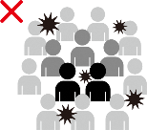
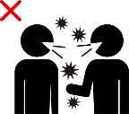
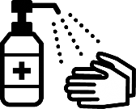
◎ Дополнительная вакцинация в особенности рекомендуется следующим категориям:
・Людям пожилого возраста, людям с сопутствующими заболеваниями и другим лицам группы риска появления осложнений
・Людям, которые часто контактируют с лицами группы риска появления осложнений: родственникам, лицам, осуществляющим уход за больными и престарелыми и др.
・Медицинским работникам и другим людям группы риска инфицирования по профессиональным и пр. причинам
◎ Вакцинация в местах, отличных от мест регистрации (места жительства)
・Если Вы вакцинируетесь в медицинском учреждении по месту госпитализации или в учреждении, в котором Вы находитесь, проконсультируйтесь с данным учреждением.
・Если Вы вакцинируетесь в медицинском учреждении, в котором лечитесь от сопутствующего заболевания, проконсультируйтесь с данным медицинским учреждением.
・Если Ваше место жительства отличается от зарегистрированного адреса, возможно, Вы сможете получить вакцину в том районе, в котором на самом деле живете.
Проверьте информацию на вебсайте населенного пункта или обратитесь в консультационный пункт муниципалитета, в котором Вы на самом деле живете.
◎ Для проведения процедуры вакцинации требуется Ваше согласие.
В случае получения вакцины просим Вас принимать решение об этом самостоятельно на основании правильных знаний касательно эффекта предотвращения заражения и риска возникновения побочных эффектов. Вакцинация не может быть проведена без согласия вакцинируемого.
Не допускается принуждение к вакцинации со стороны места работы и окружающих, а также дискриминационное отношение к тем, кто не прошел вакцинацию.
◎ Существует система помощи в случаях нанесения вреда здоровью при вакцинации.
Прививки могут вызвать проблемы со здоровьем (болезнь или инвалидность). Несмотря на то, что это случается крайне редко, риск невозможно устранить. Поэтому была создана система по оказанию помощи в таких случаях.
Проконсультируйтесь в муниципальных органах населенного пункта, в котором Вы зарегистрированы, относительно процедур, необходимых для подачи заявления.
◎ После вакцинации продолжайте носить маску и принимать меры по предотвращению заражения.
Вакцина от коронавируса нового типа обладает подтвержденной высокой эффективностью по отношению к предотвращению (в отношении предотвращения) заболевания коронавирусной инфекцией, однако не гарантирует 100% защиту. Также на эффективность влияет мутация вируса.
Поэтому просим Вас продолжать соблюдать меры по предотвращению заражения. А именно, избегать факторов риска «3 Т (тесных скоплений людей, тесных контактов и тесных помещений с плохой вентиляцией)», носить маску, мыть руки с мылом, обеззараживать руки средствами с содержанием спирта и пр.
Просим Вас продолжать соблюдать меры по предотвращению заражения.
Места тесных скоплений людей
Случаи тесных контактов
Тесные помещения с плохой вентиляцией
Применение маски
Мытье рук с мылом
Обеззараживание рук средствами с содержанием спирта
Избежание «3 Т (тесных скоплений людей, тесных контактов и тесных помещений с плохой вентиляцией)
Дополнительную информацию об эффективности и безопасности коронавирусной вакцины Вы найдете на странице "О вакцинах от коронавируса нового типа" на официальном сайте Министерства здравоохранения, труда и благосостояния Японии.
Министерство здравоохранения Японии Коронавирус Вакцина
Поиск
Если у Вас нет возможности посмотреть вебсайт, обращайтесь в муниципальные органы по месту Вашего проживания.
Контактная информация для справок

